Slide 1

Natation de compétition
Informations destinées aux parents

Slide 2
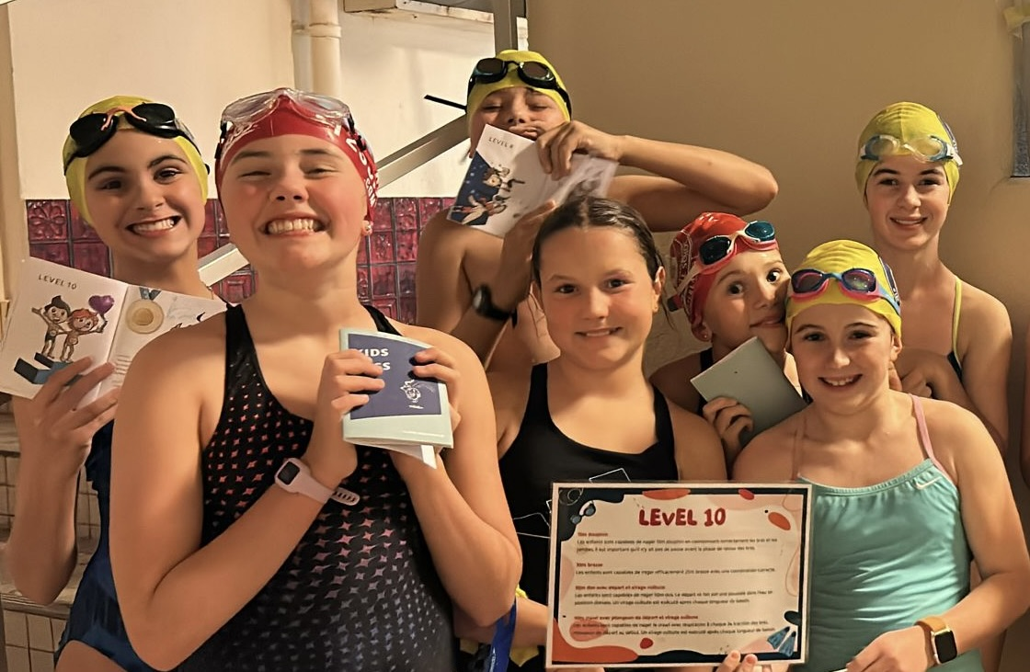
À qui s'adresse la natation de compétition?
Pour les enfants qui souhaitent aller au-delà des cours de natation classiques et découvrir la natation de compétition de manière ludique et progressive.
Enfants de 6 à 12 ans (les nageurs plus âgés sont les bienvenus, mais ne pourront pas participer aux compétitions officielles).
Enfants ayant un niveau minimum de 6 (Swiss Aquatics).
Les enfants qui aiment la competition.

Slide 3
Nos objectifs:
255
Nous nous concentrerons sur :
255
Nous nous concentrerons sur :
255
Nous nous concentrerons sur :
,
Améliorer la technique et la condition physique en natation.
Développer l’engagement et l’esprit d’équipe.
Participer à des compétitions adaptées aux débutants en Suisse romande.
Préparer les nageurs intéressés à la compétition (ou au triathlon).

Slide 4
Programme d'entraînement
Le nageur devra s'engager à s'entraîner toute l'année.
L'entraînement à la compétition aura lieu:
  Les mardis soirs (toute l'année)
  Les jeudis soirs (de mi-octobre à mi-avril)
  Les enfants sont invités à participer à 2 x entraînements supplémentaires à la piscine de Martigny en septembre 2026

Slide 5
Encadrement
236
Encadrement
Le groupe est supervisé par une entraîneuse principale et plusieurs entraîneurs travaillant en collaboration.
L'entraîneuse principale est Karin Pethebridge et elle organisera:
  les séances d'entraînement
  la préparation aux compétitions
  la progression des nageurs

Slide 6
Compétitions et événements
Les enfants sont censés participer à:
3 compétitions pendant l'hiver
1 compétition au printemps (toutes organisées en Suisse romande)
1 compétition MISO à Martigny mi-mai 2027 (sans licence)
D'éventuelles rencontres inter-clubs avec le club de Sion et/ou le VIS (sans licence)

Slide 7
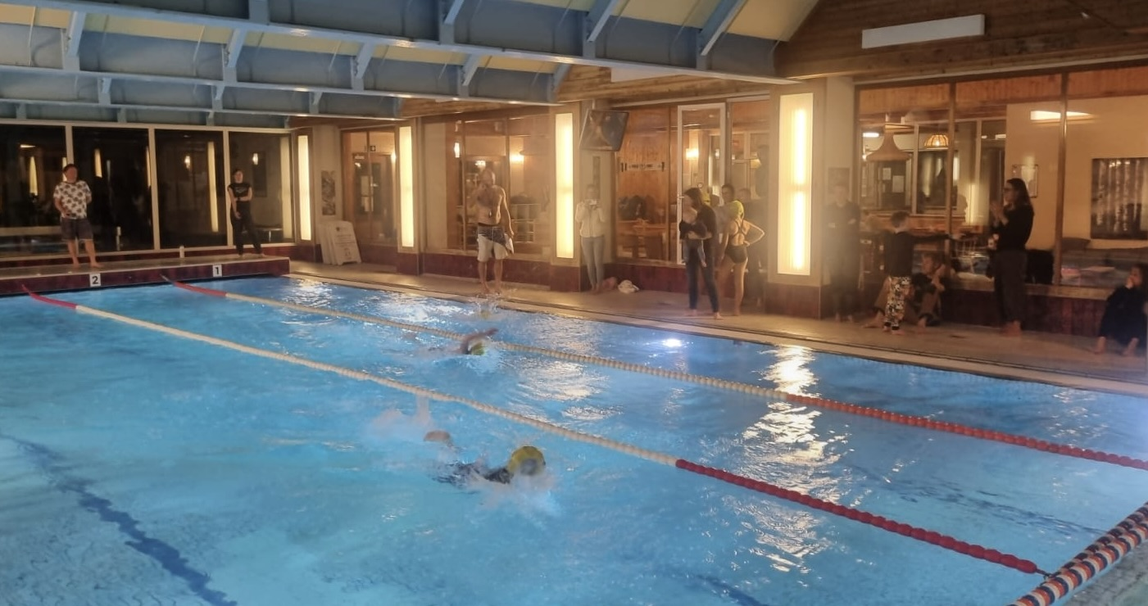
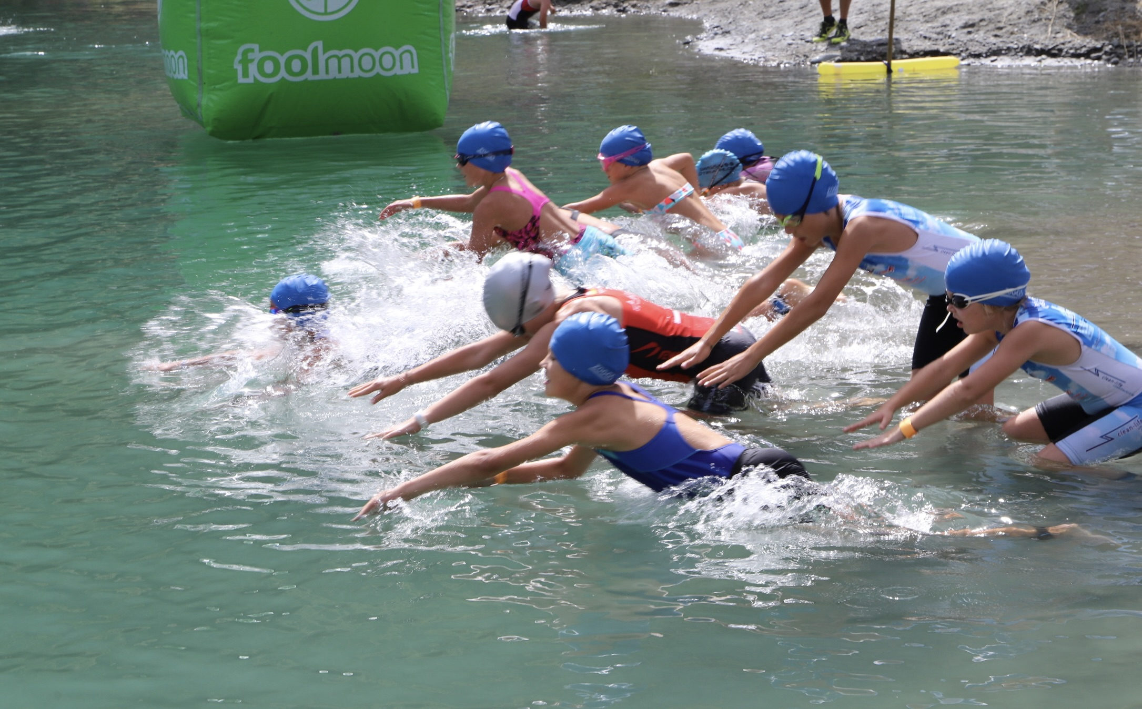
Événements du club Swim Verbier
Championnats du club - mardi 3.11.2026
Une compétition interne ouverte à tous les enfants des niveaux 6 à 10
Événement du club Open Water – dimanche 23.08.26
Une compétition de natation en eau libre conviviale organisée à la Gouille de Vernays

Slide 8
Engagement
Nous attendons un engagement tant de la part des nageurs que de celle des parents.
Obligations en matière d'assiduité:
  80 % des séances d'entraînement
  participer à toutes les compétitions prévues et les championnats du club

Slide 9
Engagement
Les parents sont chargés de:
conduire les enfants aux competitions
Bénévolat des parents:
On demande à chaque famille de consacrer une demi-journée ou une soirée par an au club
Les tâches habituelles des bénévoles peuvent inclure:
  l'aide lors d'événements
  le chronométrage des courses
  le montage et le rangement
  la tenue de stands de restauration
  le soutien à l'organisation

Slide 10
En termes simples, cela revient à dire
Plus sérieux que les cours de natation classiques mais pas encore au
C'est une “passerelle” entre l'apprentissage de la natation et le sport de compétition à part entière : niveau de la natation de compétition de haut niveau.
  des entraînements réguliers
  la participation en équipe
  quelques compétitions
  et l'implication de la famille

Slide 11
Coûts
Cotisation au club - CHF500 p/an, comprenant:
    les entraînements de natation
    et/ou la participation à la section triathlon
Licence fédérale - CHF100 p/an
    obligitoire pour participer aux compétitions officielles
    versé directement à la Fédération

Slide 12
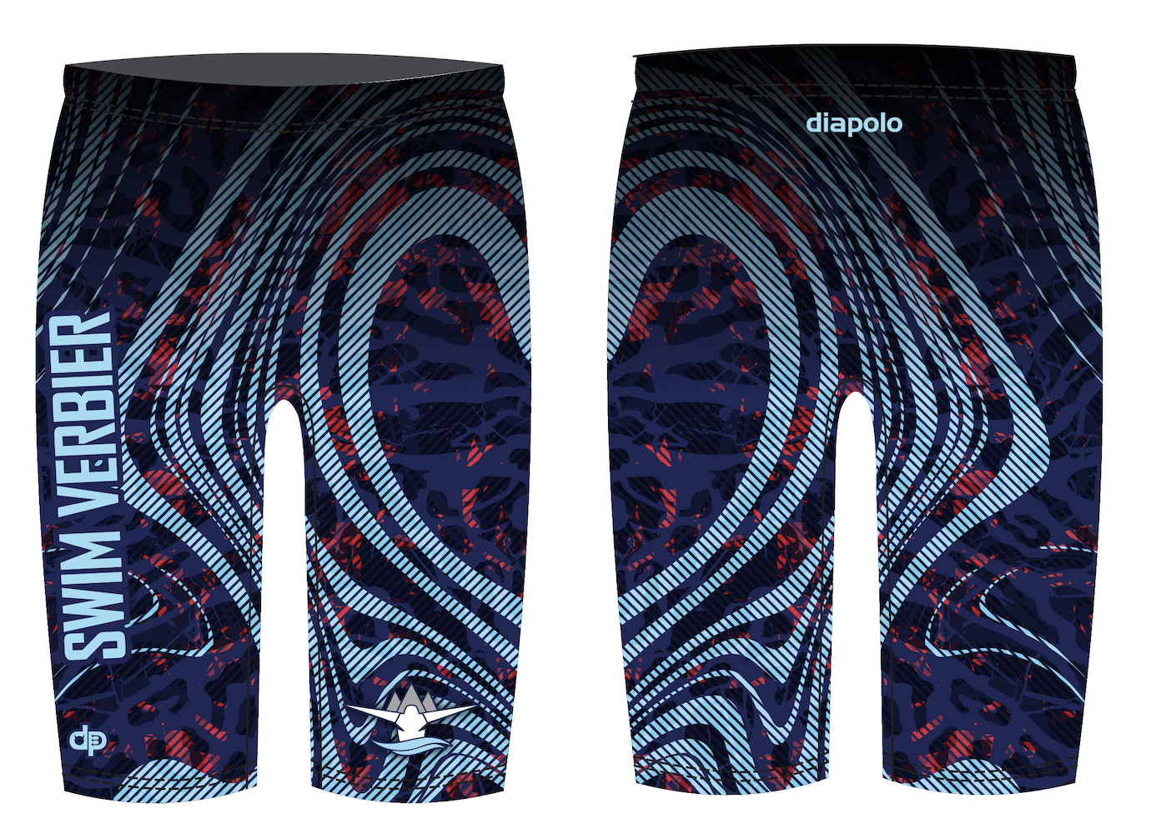
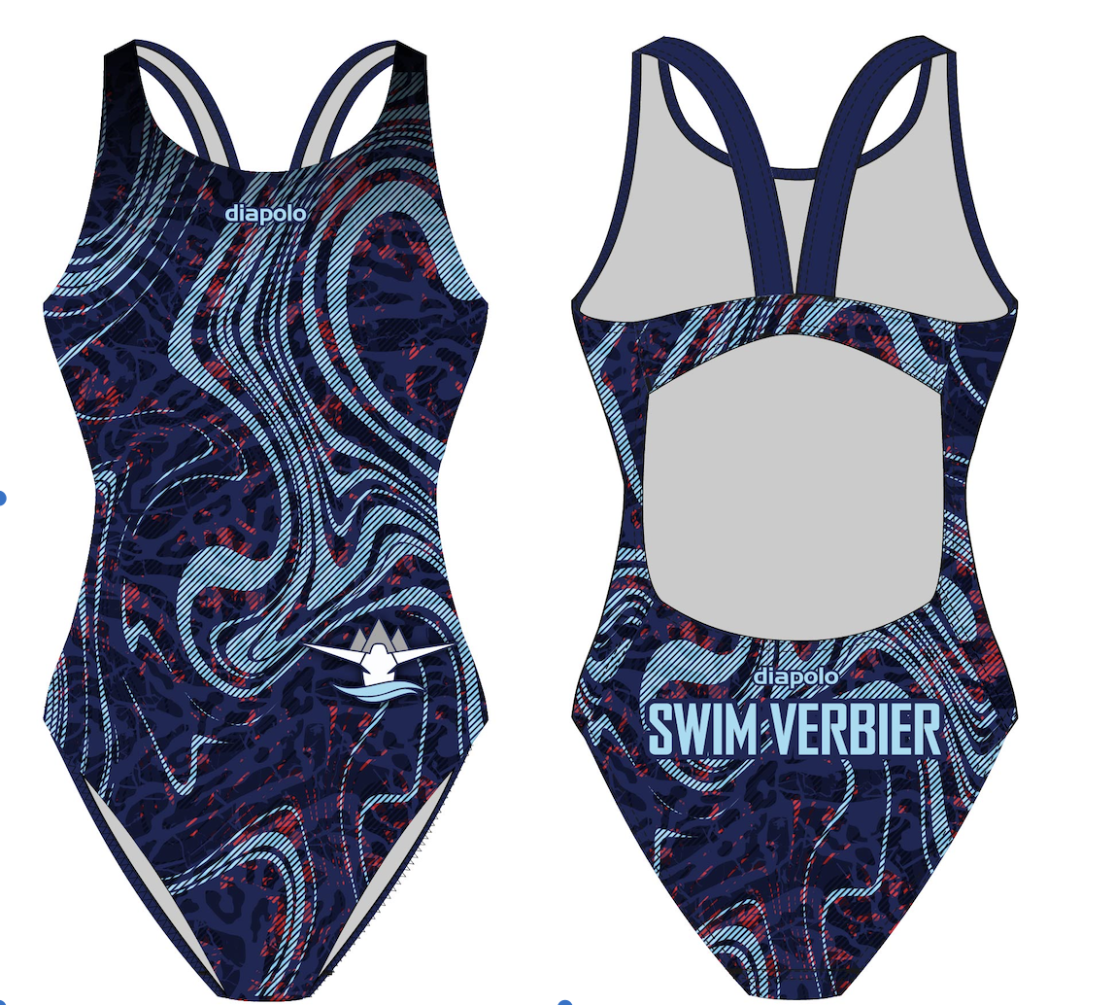
Maillots de bain du club
Nous proposons désormais des maillots de bain du club pour filles et garçons (ainsi que des combinaisons de triathlon).
CHF32 par maillot de bain et de CHF50 par combinaison de triathlon (aux membres du club de natation de compétition et de triathlon).
Articles commandés avant le 10 juillet seront livrés avant le début de la nouvelle saison de natation.
Nous continuerons à prendre les commandes tous les six mois.
Si vous souhaitez essayer les articles, ils sont disponibles au Ski Service à Verbier.

Slide 13
Et maintenant?
Le formulaire d'inscription de votre enfant vous sera envoyé dans les prochains jours. Vous devrez le remplir et nous le renvoyer avant le lundi 22 juin.

